Slide 1
Основы кибербезопасности
Подготовил: ученик 7 класса «А»
Гущин Егор

Slide 2
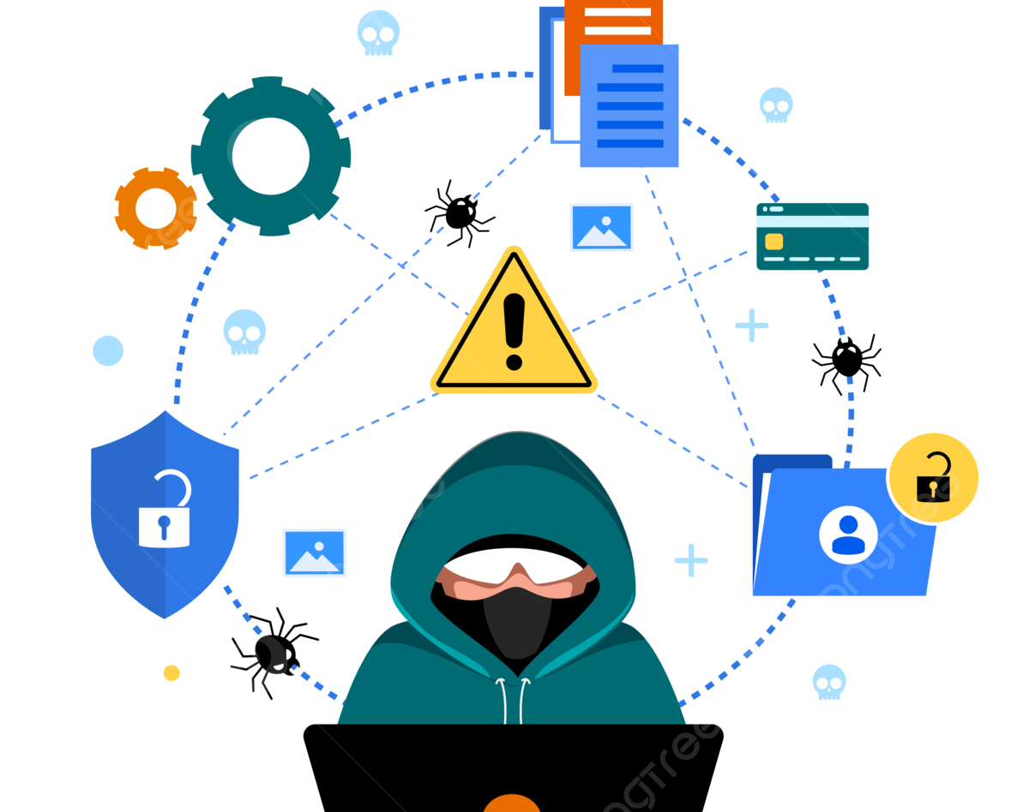
Введение
Кибербезопасность — это защита компьютеров, мобильных устройств, сетей и данных от цифровых угроз. В современном мире каждый человек ежедневно сталкивается с интернетом, поэтому базовые знания кибербезопасности необходимы всем, а не только специалистам.

Slide 3
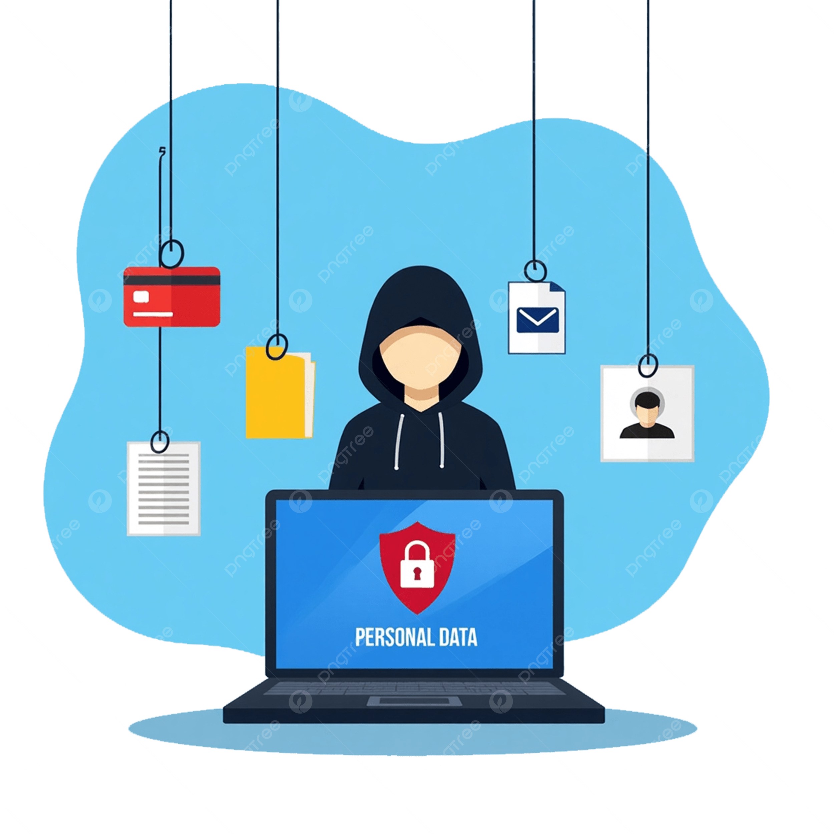
Почему кибербезопасность важна? Мы храним в цифровом виде личные данные, фото, пароли, банковскую информацию. Кибератаки могут привести к финансовым потерям и утечке личной информации. Простые ошибки пользователей часто становятся причиной взломов

Slide 4
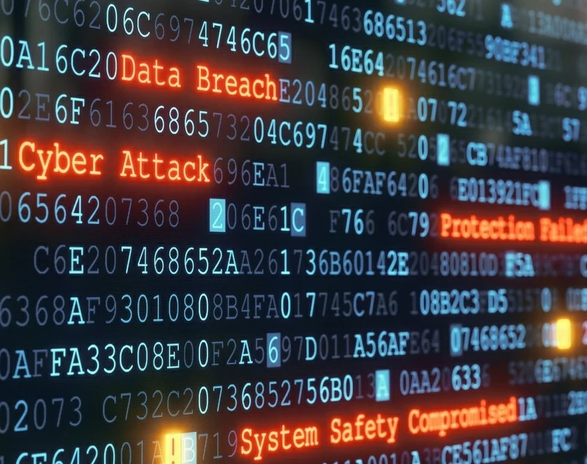
Кибератака
Кибератака — это попытка получить несанкционированный доступ к данным или системе.
Целью атаки может быть: кража информации, нарушение работы системы, вымогательство денег.
кража информации нарушение работы системы вымогательство денег

Slide 5

Виды вредоносного ПО
Вредоносное программное обеспечение (вирусы):
Вирус — распространяется через файлы
Троян — маскируется под полезную программу
Червь — распространяется по сети самостоятельно
Шифровальщик — блокирует данные и требует выкуп

Slide 6
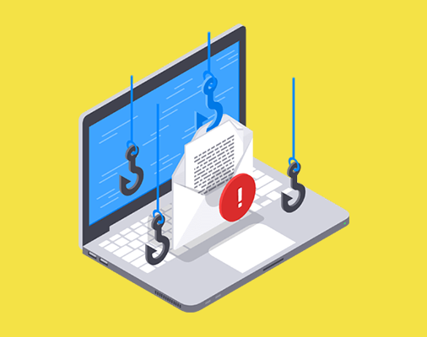
Фишинг
Фишинг — это метод обмана, при котором злоумышленники выдают себя за доверенные организации.
Чаще всего используется: поддельные письма, фальшивые сайты, сообщения в мессенджерах.

Slide 7
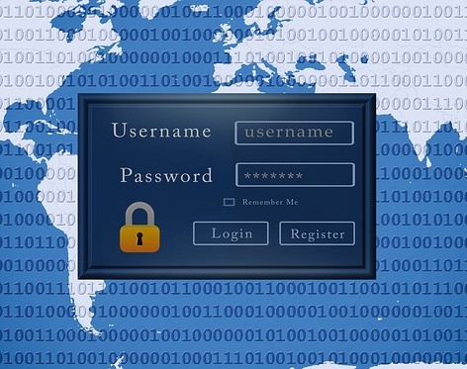
Пароли и аутентификация
Пароль — ключ к личным данным пользователя.
Надёжный пароль: содержит буквы, цифры и символы; не используется повторно; регулярно меняется
Двухфакторная аутентификация — дополнительный уровень защиты.

Slide 8

Антивирус и обновления
Антивирус защищает устройство от вредоносных программ.
Обновления закрывают уязвимости в системе. Регулярные обновления - важная часть кибербезопасности.

Slide 9
Безопасное поведение в интернете
Некоторые советы, которые могут помочь для обеспечения безопасности:
Не переходить по подозрительным ссылкам
Не скачивать файлы из непроверенных источников
Проверять адреса сайтов
Не делиться личными данными

Slide 10
Спасибо за внимание!

